Slide 1
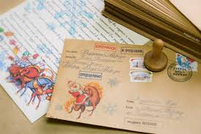
Презентация к уроку окружающего мира в 1 классе УМК «Школа России» автор А.А Плешаков
«Как листок стал письмом»
Хлямина С.Ж
учитель начальных классов МБОУ СОШ №18 г.Астрахани

Slide 2
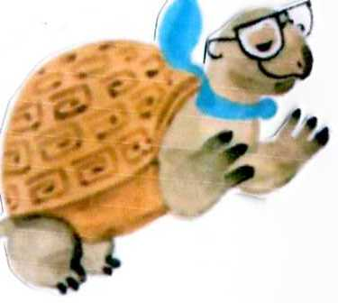
За время учебы вместе с нами Муравей Вопросик научился неплохо читать и писать. И ему очень захотелось рассказать об этом своему другу Муравьишке. Но тот живет далеко, в другой стране. Как быть?

Slide 3
Я предложила Муравьишке лист бумаги. Муравей удивился: „Как же мой листок попадет к другу? Разве листок может путешествовать?“ Я ответила: „Просто листок — нет. Нужно, чтобы он превратился…“

Slide 4
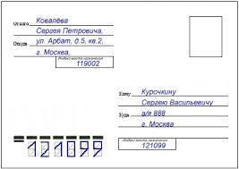
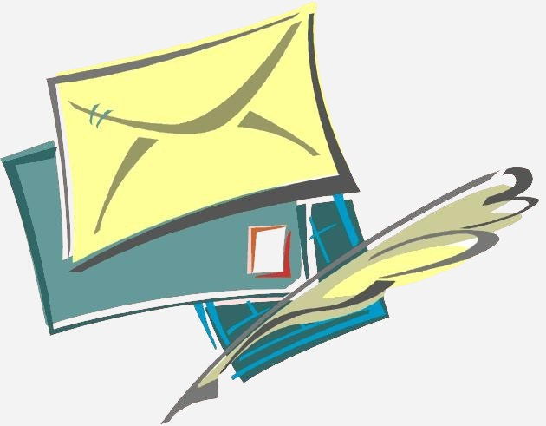
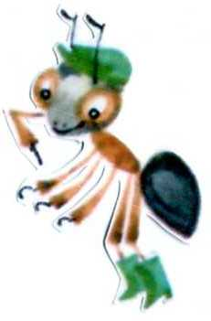
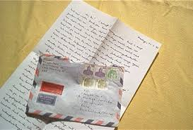
Сбоку марка и картинка. В круглых штампах Грудь и спинка. Маленькое очень, Быстрое, как птица, Если захочешь — За море умчится.

Slide 5
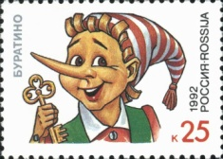
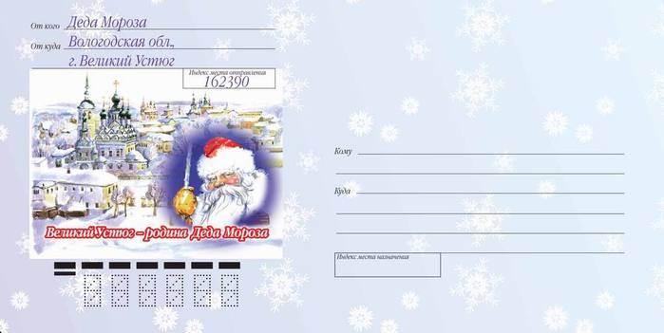
Когда листок станет письмом, он сможет путешествовать. Вот сегодня мы и узнаем, как путешествует письмо. А что нужно, чтобы листок стал письмом?

Slide 6
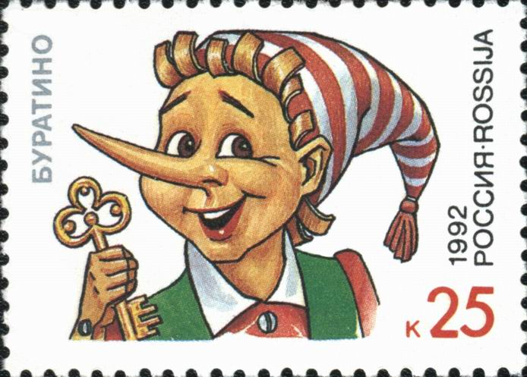
Вы верно сказали, что на письме должна быть марка. Марка — это проездной билет письма, она оплачивает его путешествие. Но марки бывают очень интересными, красивыми, и многие люди их коллекционируют.

Slide 7
ОТПРАВИТЕЛЬ
Отправитель – это тот, кто отправляет письмо.
Адресат – это тот, кто получает письмо.
АДРЕСАТ

Slide 8
На стене на видном месте Собирает вести вместе, А потом его жильцы Полетят во все концы.

Slide 9
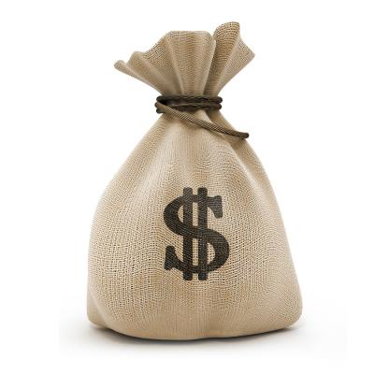
Из этих ящиков работники почты забирают в специальных мешках все опущенные письма и отвозят их на почту для сортировки.
На каждое письмо работники почты ставят штамп с датой отправления письма.

Slide 10
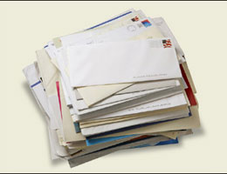
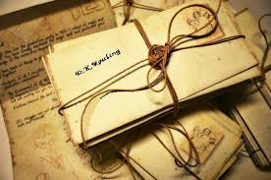
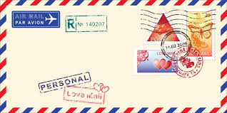
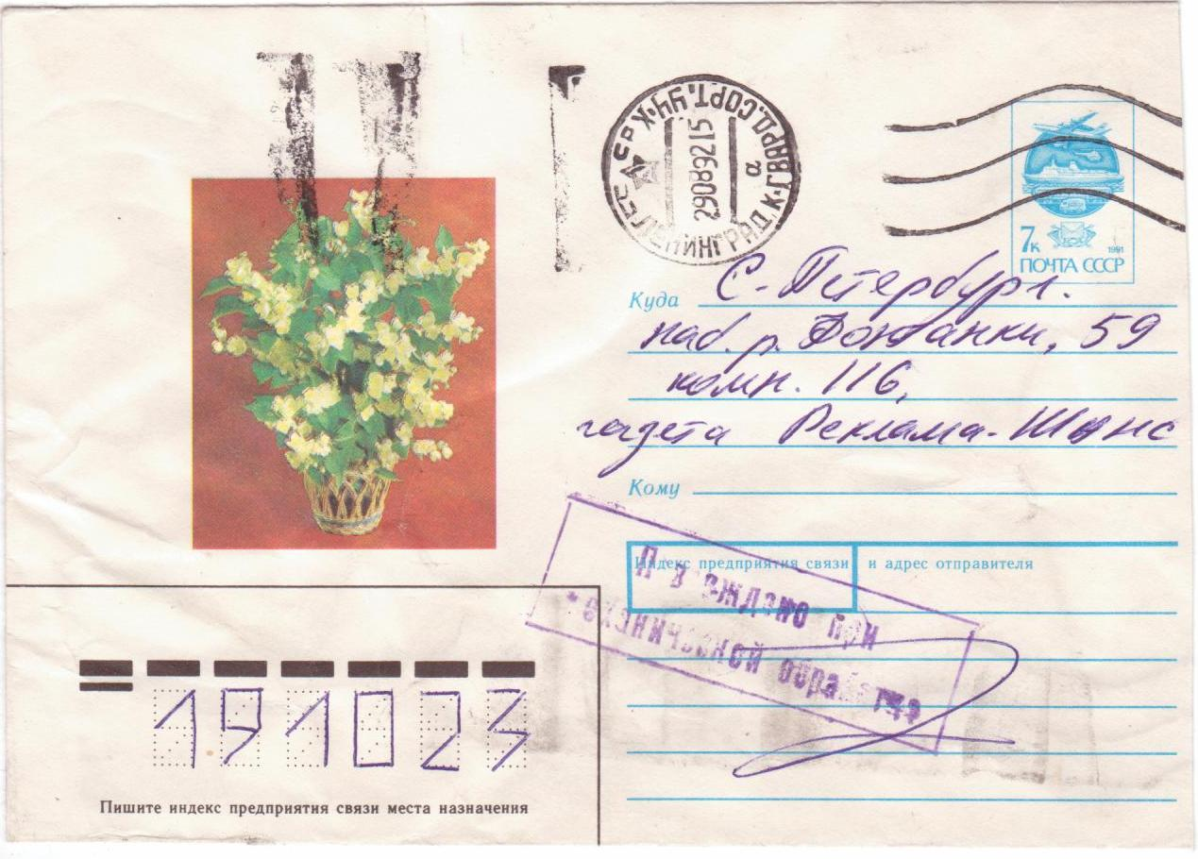

Slide 11
Представь, что твой знакомый живёт в каком-нибудь городе. Придумай поздравление ко дню его рождения. А какое поздравление ты сам хотел бы получить? На чём обычно пишут поздравления?

Slide 12
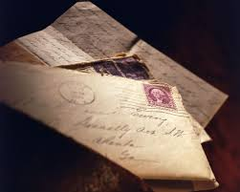
Несется по суше, Несется по морю, Летит самолетом В воздушном просторе. И вот наконец Прибывает оно Из дальнего края, Вестями полно.

Slide 13
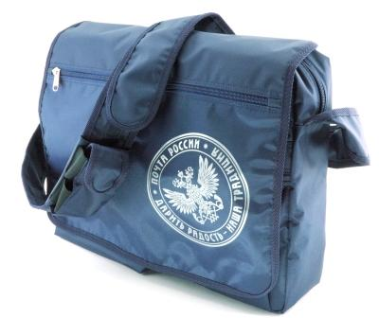
Кто она — полным полна, С почтальоном путь-дорогу Делит вместе: Носит вести И худеет понемногу?

Slide 14
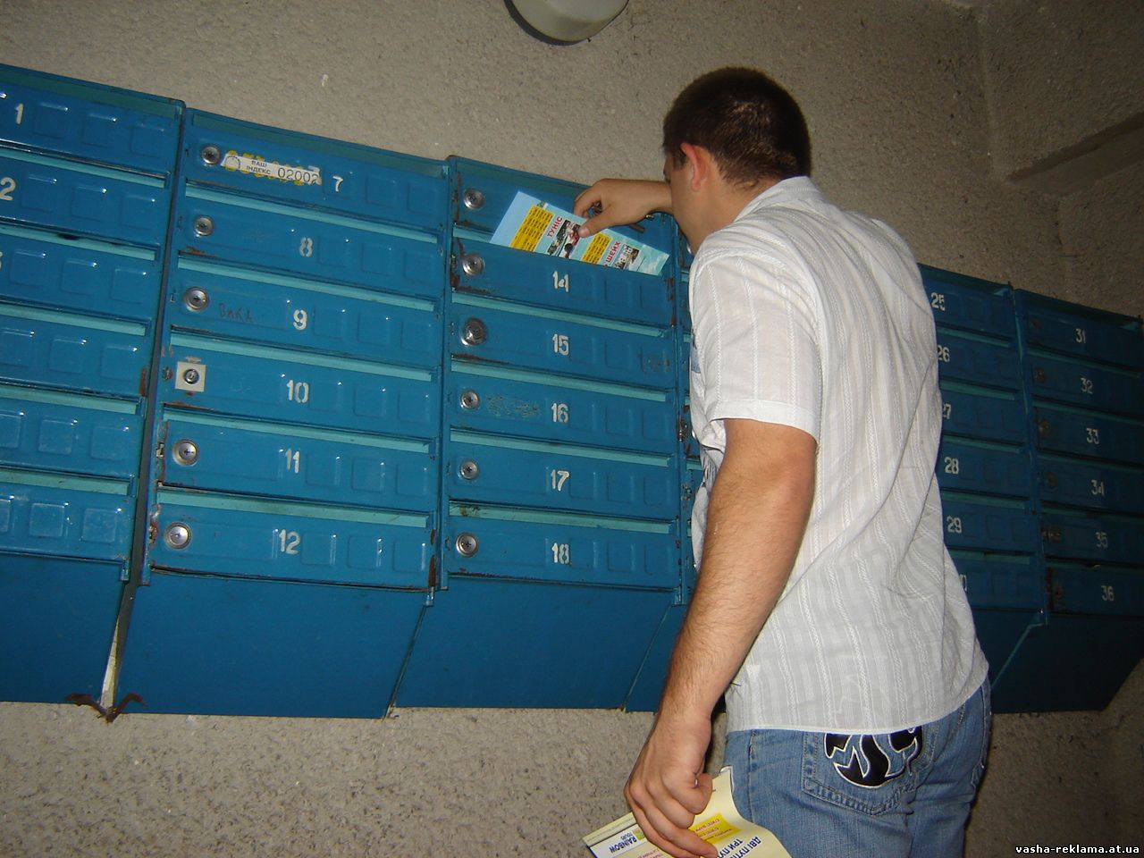
Мы синего цвета, Висим на стене. И много приветов Храним мы в себе.

